Slide 1





LẤY KẸO CHO ẾCH XANH

Slide 2


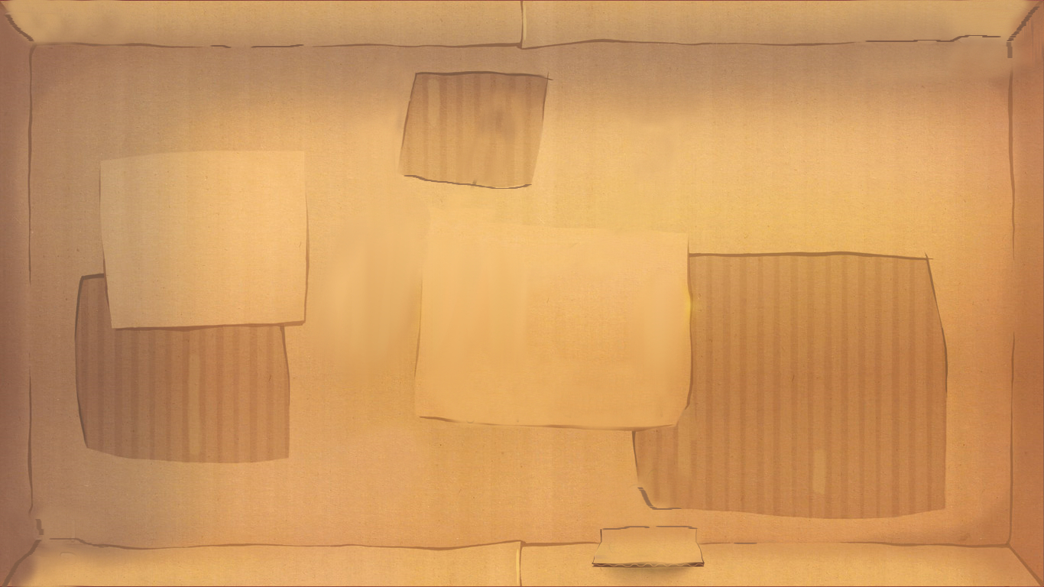






Bắt đầu!
Bài Mẹ do tác giả nào sáng tác?
HẾT GIỜ
A. Ngọc Châu
B. Trần Quốc Minh
C. Tố Hữu
D. Tô Hoài

Slide 3
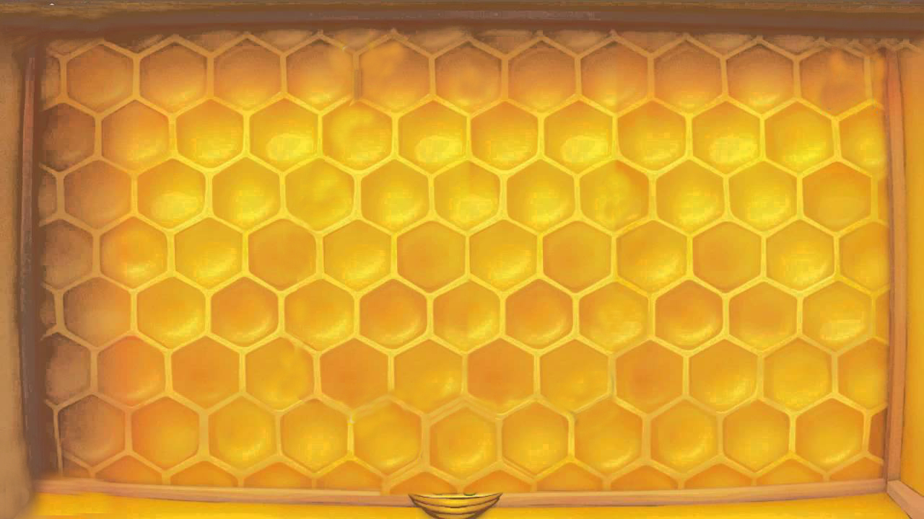
Bắt đầu!
Giấc ngủ ngon, ngủ say là nghĩa của từ nào?
HẾT GIỜ
A. Giấc mộng
B. Giấc mơ
C. Giấc ngủ
D. Giấc tròn

Slide 4
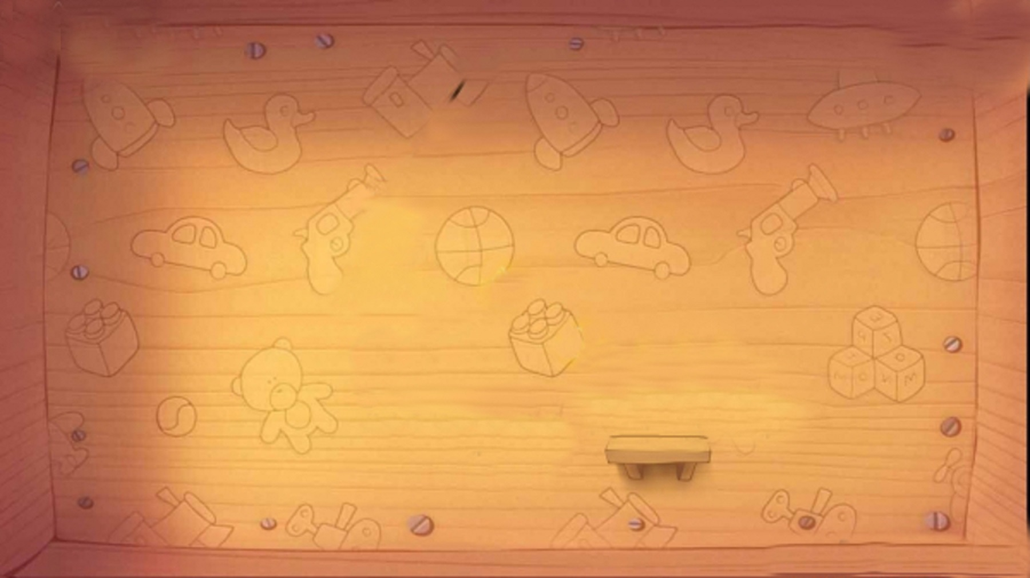
Bắt đầu!
Lời ru có gió….
HẾT GIỜ
A. Mùa thu
B. Mùa xuân
C. Mùa hè
D. Mùa đông

Slide 5



Thứ....ngày....tháng.....
Bài
28
Trò chơi của bố

Slide 6


  Tiết 1

Slide 7

Em thích chơi trò gì cùng bố mẹ?

Slide 8
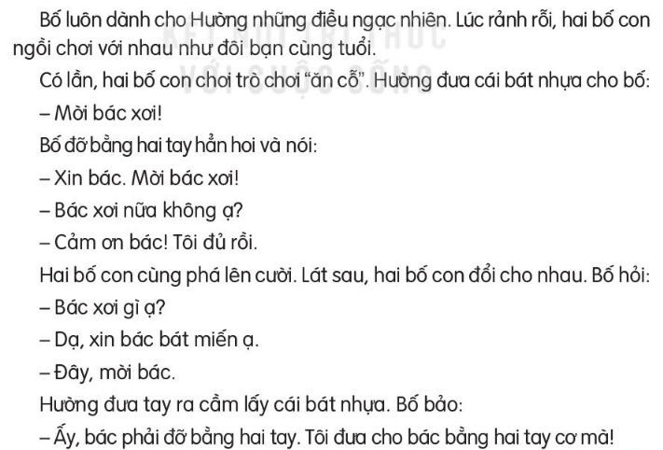
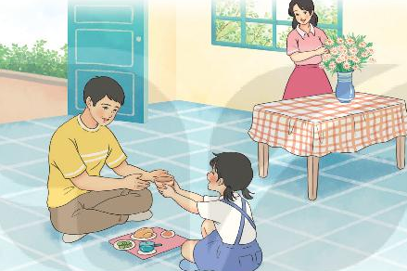
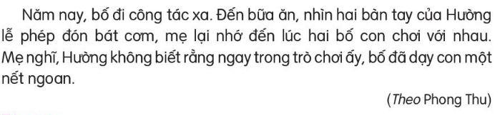
Trò chơi của bố
Đọc mẫu
Notes:
Thiết kế bởi: Hương Thảo - tranthao121006@gmail.com

Slide 9





GIẢI NGHĨA TỪ
xơi
(Lời mời lịch sự) ăn, uống
Notes:
Bài giảng được thiết kế bởi: Phạm Duyên

Slide 10
Trò chơi của bố
Đọc nối tiếp câu
Notes:
Thiết kế bởi: Hương Thảo - tranthao121006@gmail.com

Slide 11
Luyện đọc câu dài:
Đến bữa ăn, nhìn hai bàn tay của Hường lễ phép đón bát cơm, mẹ lại nhớ đến lúc hai bố con chơi với nhau.

Slide 12

Trò chơi của bố
Đọc nối tiếp đoạn
Notes:
Thiết kế bởi: Hương Thảo - tranthao121006@gmail.com

Slide 13
Trò chơi của bố
Đọc toàn bài
Notes:
Thiết kế bởi: Hương Thảo - tranthao121006@gmail.com

Slide 14



















Lớp 2E hẹn gặp lại các bạn ở bài sau nhé

